Slide 1
Study case: Linux OSG202

Slide 2
01
Sự phát triển của hệ điều hành linux
02
Cấu trúc của hệ điều hành linux
03
Quản lý file
04
Quản lý tiến trình

Slide 3
Những tính năng của hệ điều hành
Cung cấp giao diện người dùng
Quản lý file trên ổ cứng
Phân vùng truy cập file
Cho phép làm việc với thiết bị ngoại vi và các phần mềm khác
Mercury is the closest planet to the Sun and the smallest one in the Solar System—it’s only a bit larger than the Moon

Slide 4
01
Sự phát triển của hệ điều hành linux
x
y
Người thuyết trình: Đặng Hoàng Nguyên

Slide 5
Thời kỳ trước linux
80s
DOS, UNIX, MAC
DOS chiếm thị yếu hệ điều hành trên máy tính
Notes:
●Before Linux
○In 80’s, Microsoft’s DOS was the dominated OS for PC
○Apple MAC is better, but expensive
○UNIX is much better, but much much expensive. Only for minicomputer for commercial applications
○People was looking for a UNIX based system, which is cheaper and can run on PC
○Both DOS, MAC and UNIX are proprietary, i.e., the source code of their kernel is protected
–No modification is possible without paying high license fees

Slide 6
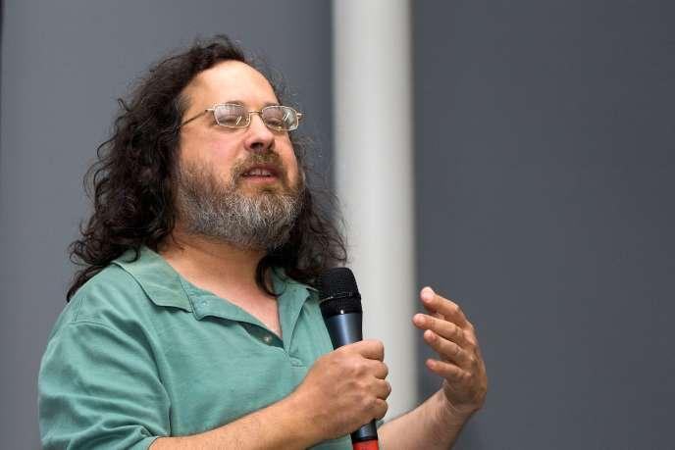

Thời kỳ trước linux
Dự án GNU
80s
1984
DOS, UNIX, MAC
DOS chiếm thị yếu hệ điều hành trên máy tính
Notes:
Được thành lập vào năm 1984 bởi Richard Stallman, người tin rằng phần mềm phải không có giới hạn chống sao chép hoặc sửa đổi để tạo ra các chương trình máy tính tốt hơn và hiệu quả hơn
Stallman đã xây dựng Trình biên dịch GNU C miễn phí đầu tiên vào năm 1991. Tuy nhiên, một hệ điều hành vẫn chưa được phát triển

Slide 7
Dự án GNU
80s
1984
1991
NOW
DOS, UNIX, MAC
Linux ver 0.01
DOS chiếm thị yếu hệ điều hành trên máy tính
Notes:
Một giáo sư nổi tiếng Andrew Tanenbaum đã phát triển Minix, một phiên bản đơn giản của UNIX chạy trên PC
Minix chỉ dành cho giảng dạy trên lớp. Không có ý định sử dụng thương mạiVào tháng 9 năm 1991, Linus Torvalds, sinh viên năm thứ hai ngành Khoa học Máy tính tại Đại học Helsinki, đã phát triển hạt nhân sơ bộ của Linux, được gọi là phiên bản Linux 0.0.1
By December came version 0.10. Still Linux was little more than in skeletal form
Linux đã được sử dụng cho nhiều nền tảng máy tínhPC, PDA, Siêu máy tính,…Phiên bản hạt nhân hiện tại 5.0Không chỉ giao diện người dùng ký tự mà còn giao diện người dùng đồ họa, nhờ công nghệ X-WindowCác nhà cung cấp thương mại đã chuyển đến Linix để cung cấp mã được phân phối tự do. Họ kiếm tiền bằng cách biên soạn nhiều phần mềm khác nhau và thu thập chúng ở định dạng có thể phân phốiRed Hat, Slackware, v.v.Bản phân phối Linux của Trung Quốc cũng xuất hiện ở Đài Loan và Trung Quốc - CLE, Red Flag Linux

Slide 8
Sự nổi trội của linux hơn window
Linux
Window
Không tốn nhiều tiền
Mã nguồn mở
Tính ổn định và đáng tin hơn window
Độ bảo mật cao
Khả năng tương thích với nhiều thiết bị khác nhau
Tốn tiền mua bản quyền
Mã nguồn đóng
Tính ổn định thấp phải trải qua nhiều bản cập nhật
Độ bảo mật có nhiều rủi ro
Khả năng không tương thích với nhiều thiết bị khác nhau

Slide 9
Điểm bất lợi của linux
Không nhiều ứng dụng chạy trên linux
Không phổ biến như Window
Khó để cài, học và sử dụng
Không ai chịu trách nhiệm cho linux

Slide 10
02
Cấu trúc của hệ điều hành linux
404 NOT FOUND

Slide 11
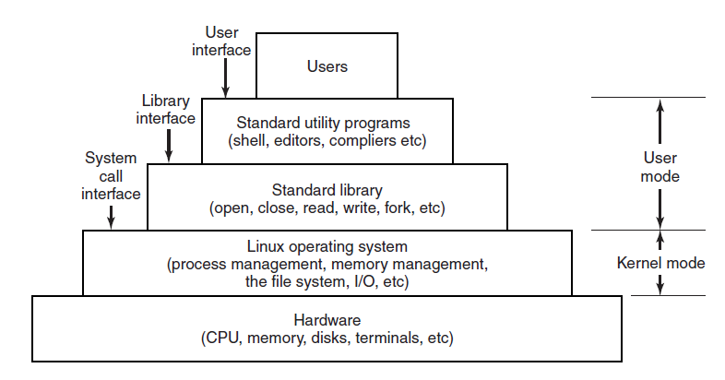
Interface của Linux
Notes:
Kernel
The part of an OS where the real work is done
System call interface
Comprise a set of functions (often known as API) that can be used by the applications and library routines to use the services provided by the kernel
Application User’s Interface
Interface between the kernel and user
Allow user to make commands to the system
Divided into text based and graphical based
File Management
Control the creation, removal of files and provide directory maintenance
For a multiuser system, every user should have its own right to access files and directories
Process Management
Đối với hệ thống đa nhiệm, nhiều chương trình có thể được thực thi đồng thời trong hệ thống Khi một chương trình bắt đầu thực thi, nó sẽ trở thành một quá trình Cùng một chương trình thực thi tại hai thời điểm khác nhau sẽ trở thành hai quy trình khác nhau Kernel quản lý các quy trình về mặt tạo, tạm ngừng và chấm dứt chúng Một quy trình được bảo vệ khỏi các quy trình khác và có thể giao tiếp với những quy trình khác

Slide 12
Linux Shell
CLI
whoami
ls
pwd
GUI
shell script
Bash, Tcsh, Zsh
Command line interface
Graphical shell
Kernel
Notes:
Shell thông dịch lệnh và yêu cầu dịch vụ từ kernel
Tương tự như DOS nhưng DOS chỉ có một bộ giao diện trong khi Linux có thể chọn các shell khác nhau
Bourne Again shell (Bash), TC shell (Tcsh), Z shell (Zsh)
Shell khác nhau có chức năng tương tự nhưng khác nhau
Bash là shell cho Linux
CLI Một chương trình đặc biệt có tên Terminal trong linux/ macOS hoặc Command Prompt
Giao diện người dùng đồ họa của Linux thực chất là một chương trình ứng dụng hoạt động trên shell
Graphical Shells cung cấp phương tiện để thao tác với các chương trình dựa trên graphical user interface (GUI), bằng cách cho phép các hoạt động như open, close, move and resize window, cũng như chuyển trọng tâm giữa các cửa sổ.

Slide 13
Các lệnh cơ bản trong shell
ls : cho biết tên của file trong thư mục đang mở
cd : thay đổi thư mục
Ví dụ. cd / change to the root directory
cd .. change to the parent of that directory
cp : copy file
Ví dụ. Cp abc.txt xyz.txt
rm : di chuyển file
man : mở lệnh hướng dẫn sử dụng
Ví dụ man cd xem cách sử dụng lệnh cd
pwd : cho xem tên thư mục hiện tại
cat : mở thư mục file text
Ví dụ cat abc.txt cho xem file abc
whoami : cho biết username của người đang dùng

Slide 14
Khái niệm cơ bản về quản lý bộ nhớ
- Hệ thống quản lý bộ nhớ vật lý của linux giải quyết việc cấp phát và giải phóng các trang, nhóm trang và khối bộ nhớ nhỏ
- Nó có các cơ chế bổ sung để xử lý bộ nhớ ảo, bộ nhớ được ánh xạ vào không gian địa chỉ của các tiến trình đang chạy

Slide 15
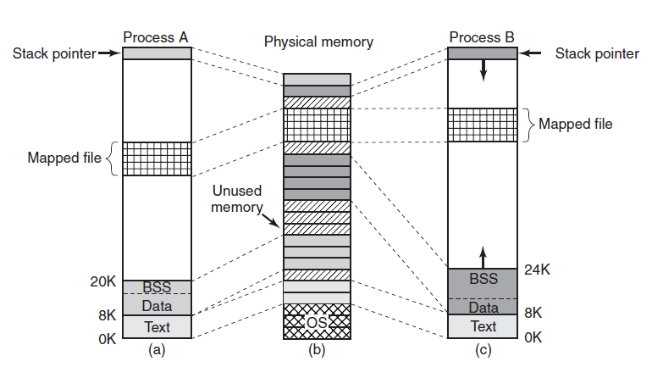
Khái niệm cơ bản về quản lý bộ nhớ
Hai tiến trình có thể ánh xạ file cho nhau

Slide 16
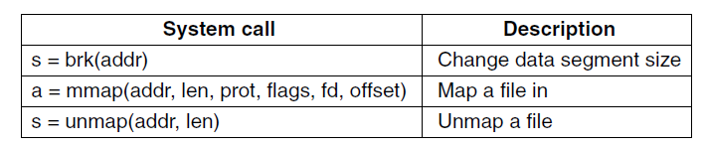
Lời gọi hệ thống trong quản lý bộ nhớ linux
Notes:
Figure 10-14. Some system calls relating to memory management. The return code s is −1 if an error has occurred; a and addr are memory addresses, len is a length, prot controls protection, flags are miscellaneous bits, fd is a file descriptor, and offset is a file offset.

Slide 17
ZONE_DMA và ZONE_DMA31
ZONE_NORMAL
ZONE_HIGHMEM
Quản lý bộ nhớ vật lý
Notes:
zone DMA: zone này chừng dưới 16M, là vùng bộ nhớ dành riêng cho DMA - Direct Memory Access. DMA có nghĩa là các device ngoại vi có thể truy cập trực tiếp vào memory qua một chip nhớ riêng mà không cần qua CPU. Tuy vậy CPU vẫn cần biết khu vực nào dành cho DMA để quy hoạch không chạm vào.
zone DMA32: zone này chừng nhỏ hơn 4G, là vùng bộ nhớ cũng cho DMA nhưng dành cho các 32 bits device.
Trên kiến trúc x86_64 có cả hai loại zone DMA và DMA32
zone NORMAL: Đây là vùng bộ nhớ thông thường.
zone HIGHMEM: Không rõ nó để làm gì.

Slide 18
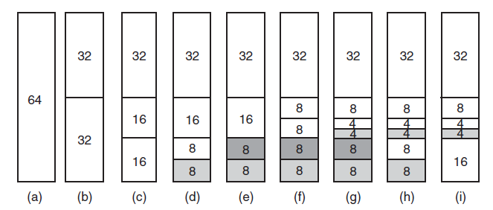
Cơ chế cấp phát bộ nhớ
Notes:
Linux sử dụng thuật toán buddy như một trình phân bổ trang, rất đơn giản và hiệu quả. Linux đã tạo một số phần mở rộng cho thuật toán cổ điển:
Thuận lợi
- Dễ dàng triển khai hệ thống buddy
Phân bổ block khối có kích thước chính xác
Nó rất dễ dàng để hợp nhất các lỗ liền kề
Cấp phát bộ nhớ nhanh chóng và khử cấp phát bộ nhớ
Bất lợi - Nó dẫn đến sự phân mảnh nội bộ

Slide 19
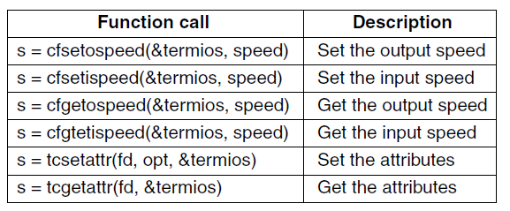
Lời mời hệ thống của I/O trong Linux

Slide 20
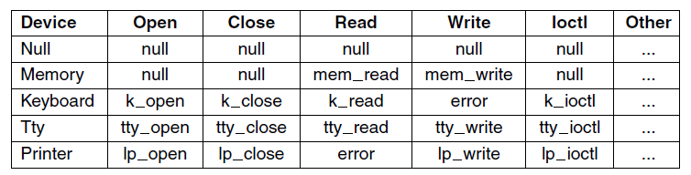
Triển khai thiết bị đầu cuối trong Linux
Một số chức năng hỗ trợ cho character device
Notes:
Một device có chức năng tương tự các file và có cả character device driver. Mỗi character device driver bao gồm các system call cơ bản như open close read write

Slide 21
03
Quản lý file

Slide 22
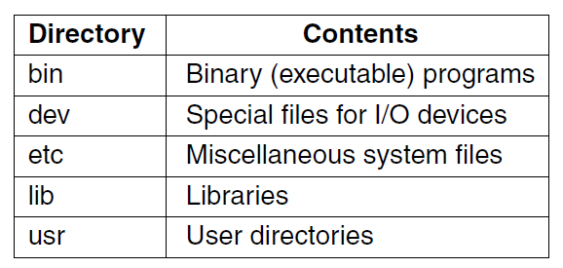
Các file có trong linux

Slide 23
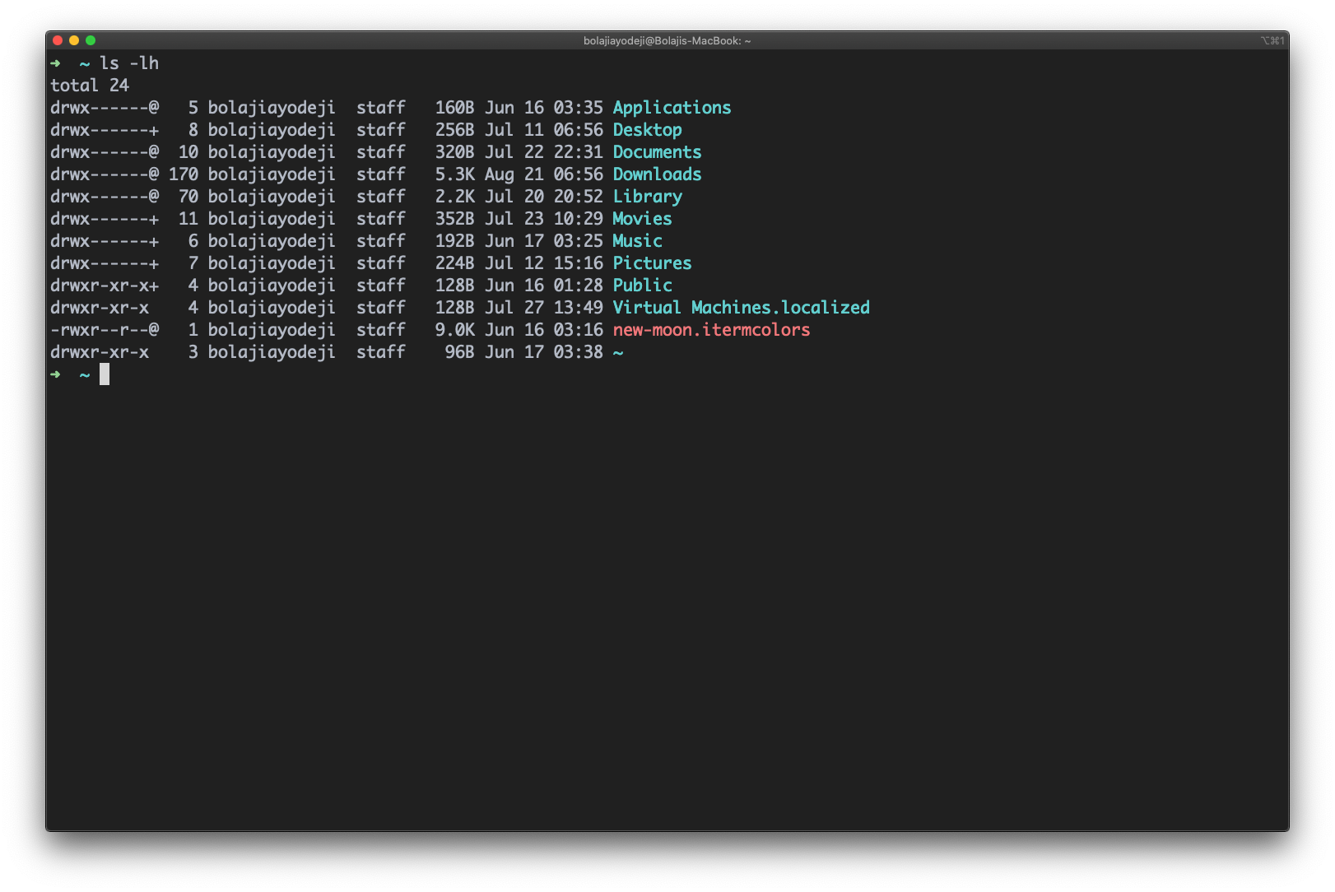
Chữ thư mục màu xanh, bắt đầu bằng chữ d… thì là một file directory

Slide 24
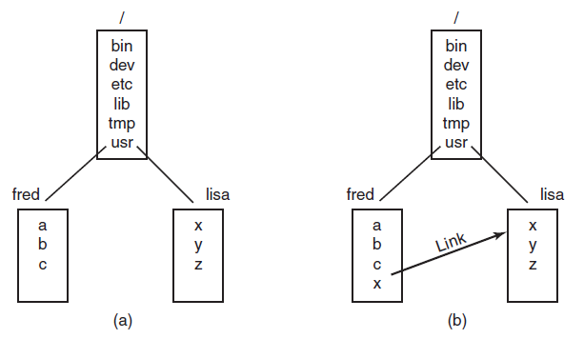
Symbolic link
Notes:
Symbolic Link (liên kết tượng trưng) trong ngành máy tính là thuật ngữ chỉ một file tham chiếu đến file khác hoặc thư mục khác dưới dạng đường dẫn tương đối hoặc tuyệt đối. Nó cũng hay được gọi tắt là Symlink hay softlink.
Có thể hiểu Symbolic Link đơn giản là đường dẫn trỏ đến vị trí của file nào đó trong hệ thống máy tính. Bạn có thể tạo nhiều symbolic links đặt ở nhiều nơi khác nhau nhưng vẫn trỏ về đúng 1 file gốc. Vì vậy, gia tăng tính tiện lợi cho việc tìm kiếm file trong một dòng lệnh.

Slide 25
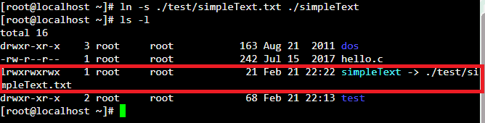
Câu lệnh để tạo symlink
Luôn bắt đầu bằng chữ l

Slide 26
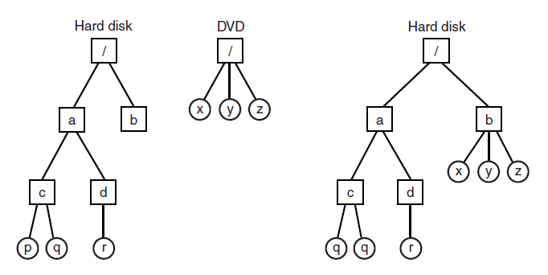
Mounting
Notes:
Mount là hành động liên kết thiết bị lưu trữ tới một vị trí cụ thể trong cây thư mục

Slide 27
Cấu trúc hệ thống file Linux
Theo Tiêu chuẩn Hệ thống Tệp (FSSTND) được đề xuất vào năm 1994, mọi hệ thống LINUX phải chứa một tập hợp các tệp và thư mục tiêu chuẩn như sau
root /
thư mục
bin
lib
lost+found
mnt
opt
root
sbin
var
boot
dev
etc
proc
home
tmp
usr
tệp
…
dlun
guest
bin
lib
local
fd
hd
hd
group
passwd
Notes:
Mount là hành động liên kết thiết bị lưu trữ tới một vị trí cụ thể trong cây thư mục

Slide 28
Root ( / )
Trên cùng của hệ thống tệp. Tương tự với \ trong DOS
/Bin
Chứa mã nhị phân (mã thực thi) của hầu hết các lệnh Linux quan trọng, ví dụ: bash, cat, cp, ln, ls, v.v.
/ boot
Chứa tất cả các tệp cần thiết để khởi động hệ thống Linux, bao gồm tệp nhị phân của nhân Linux. Ví dụ: trên Red Hat Linux 6.1, hạt nhân nằm trong tệp /boot/vmlinux-2.2.5-15
/ dev
Chứa các tệp đặc biệt cho thiết bị, ví dụ: fd0, hd0, v.v.
Notes:
Mount là hành động liên kết thiết bị lưu trữ tới một vị trí cụ thể trong cây thư mục

Slide 29
/etc
Chứa các tệp và thư mục dành riêng cho máy chủ lưu trữ, ví dụ: thông tin về cấu hình hệ thống
/ etc / passwd
File này chứa thông tin đăng nhập của người dùng trong hệ thống

Slide 30
/home
Chứa các thư mục chính của mọi người dùng trong hệ thống, ví dụ: dlun, khách, v.v.
/ lib
Lưu trữ tất cả các thư viện cần thiết cho các trình biên dịch ngôn ngữ khác nhau
/ lost + found
Chứa tất cả các tệp trên hệ thống không được kết nối với bất kỳ thư mục nào.

Slide 31
/opt
Sử dụng để cài đặt các gói phần mềm bổ trợ, ví dụ: star office, v.v.
/ proc
Chứa thông tin quy trình và hệ thống
/root
Thư mục chính của người dùng root, thường là quản trị viên
/ sbin
Các thư mục / sbin, / usr / sbin và / usr / local / sbin chứa các công cụ quản trị hệ thống, tiện ích và các lệnh chỉ root chung, chẳng hạn như dừng, khởi động lại và tắt máy
x
y

Slide 32
/ tmp
Chứa các tệp tạm thời. Thông thường các tệp trong thư mục này sẽ bị xóa theo thời gian để tránh hệ thống lấp đầy các tệp tạm thời
/ usr
Một trong những phần lớn nhất của hệ thống tệp Linux
Chứa dữ liệu chỉ đọc được chia sẻ giữa nhiều người dùng khác nhau,
/ var
Chứa dữ liệu liên tục thay đổi khi hệ thống đang chạy. Ví dụ. / var / spool / mail directory lưu giữ mail của người dùng

Slide 33
Quyền truy cập File trong Linux
-Linux là một hệ thống đa người dùng, các tệp của tất cả người dùng được lưu trữ trong một cấu trúc tệp duy nhất
-Cần có cơ chế để hạn chế một người dùng truy cập vào các tệp của người dùng khác, nếu người đó không được phép
-Người dùng có thể áp đặt quyền truy cập cho mỗi tệp để hạn chế quyền truy cập của nó
Thuật ngữ "quyền truy cập" đề cập đến
+read permission
+write permission
+execute permission

Slide 34
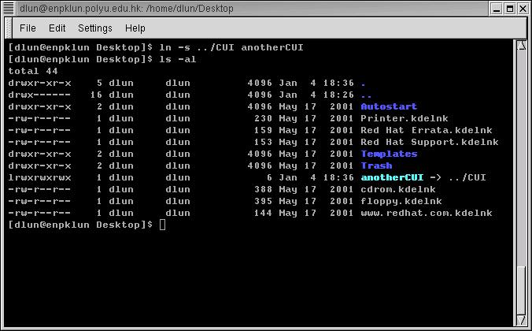

Slide 35
-Quyền truy cập cũng có thể được chỉ định cho một thư mục
Thư mục cũng là một tệp chứa các thuộc tính của các tệp bên trong nó
-Nếu quyền đọc không được cấp cho một thư mục
không thể hiển thị cấu trúc của thư mục này
ví dụ. không thể sử dụng ls
-Nếu quyền ghi không được cấp cho một thư mục
không thể sửa đổi bất cứ điều gì của cấu trúc thư mục
-Nếu quyền thực thi không được cấp cho một thư mục
gần như không thể làm gì với thư mục này, ngay cả cd

Slide 36
04
Quản lý tiến trình

Slide 37
Quản lý tiến trình
-Linux là một hệ thống đa nhiệm
Nhiều chương trình có thể được thực hiện cùng một lúc
Cuối cùng, một chương trình cần được thực thi bởi một CPU
-Tất cả các chương trình được xác nhận là đang thực thi. Trên thực tế, hầu hết chúng đều đang đợi CPU
-Một chương trình được xác nhận là đang thực thi được gọi là một tiến trình

Slide 38
Đối với một hệ thống đa nhiệm, một quy trình có ít nhất ba trạng thái sau:
Thực thi
Ready
Running
kêt·
Sleeping
‹#›

Slide 39
-Một quá trình sẽ ở "trong" một CPU trong một thời gian rất ngắn (lượng tử)
Đối với Linux, mỗi lượng tử khoảng 100msec
-Tại thời điểm mà một tiến trình được chọn để "ở trong" CPU
Nó chuyển từ trạng thái sẵn sàng sang trạng thái đang chạy
-Sau đó, nó sẽ được hoán đổi
Nó chuyển từ trạng thái đang chạy trở lại trạng thái sẵn sàng
-Hoặc có thể do quá trình chờ thiết bị I / O, ví dụ: con chuột
Nó chuyển từ trạng thái chạy sang trạng thái ngủ
-Khi có được tài nguyên cần thiết
Nó chuyển từ trạng thái ngủ sang trạng thái sẵn sàng

Slide 40
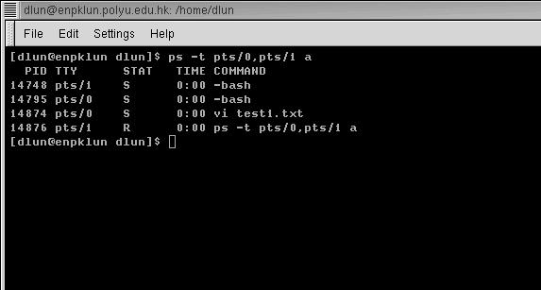
The processes of a system can be seen by using the command
ps

Slide 41
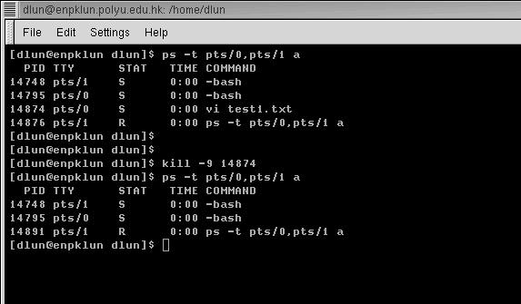
Một quá trình có thể bị buộc phải kết thúc bằng cách sử dụng lệnh kill -9 PID

Slide 42
Thanks!
Do you have any questions?
youremail@freepik.com
+91 620 421 838
yourwebsite.com
Please keep this slide for attribution

